Slide 1
Фізична терапія при мультисистемній патології
Викладач: проф. Н. В. Богдановська

Slide 2
На сьогодні у суспільстві різко зросла кількість людей, які страждають на різні захворювання, пов'язані з опорно-руховим апаратом. Причин для цього безліч: основною причиною є малорухливий спосіб життя. До цього призвів сучасний ритм життя та високий рівень прогресу.
Зараз люди зайняті здебільшого на «сидячій» роботі, до офісу добираються машиною, яка, природно, стоїть під вікнами. З роботи люди дістаються так само.
Таким чином рухів у людини стає мінімум, а не можна забувати ще й про стреси на роботі, навчанні та вдома, неправильне харчування, погіршення екології тощо.

Slide 3
Все це і призводить до того, що у людини починається в ранньому віці руйнація хребта та суглобів кінцівок.
- Що ж із цим робити?
- Правильно, вести здоровий спосіб життя і якнайбільше рухатися.
- А що робити людям, у яких вже з'явилися болі, хрускіт, обмеження рухів у хребті та суглобах?
- Правильно, лікуватися!
- Але як?
- Є різні варіанти медикаментозної терапії, але її ефект украй тимчасовий і є безліч побічних ефектів. Є різні фізіотерапевтичні методи лікування, які теж мають тимчасовий характер. І, нарешті, є кінезотерапія, єдиний метод, що дозволяє боротися саме з причиною захворювання, а не його наслідками.

Slide 4

Поняття «кінезотерапії» та особливості методики
Кінезотерапія (кінезітерапія, кінезіотерапія) - це досить молода форма лікувальної фізкультури, оздоровчої гімнастики, що стала дуже популярною в останні 10 років у всьому світі.
У перекладі з грецької кінезотерапії («кінезис» - рух, «терапія» - лікування) «лікування рухом».
Вона являє собою систему занять (тренувань), що включають комплекс різних вправ на спеціальному устаткуванні.
Вправи підбираються відповідно до індивідуальної програми, розробленої з урахуванням особливостей організму та наявністю тих чи інших захворювань.

Slide 5
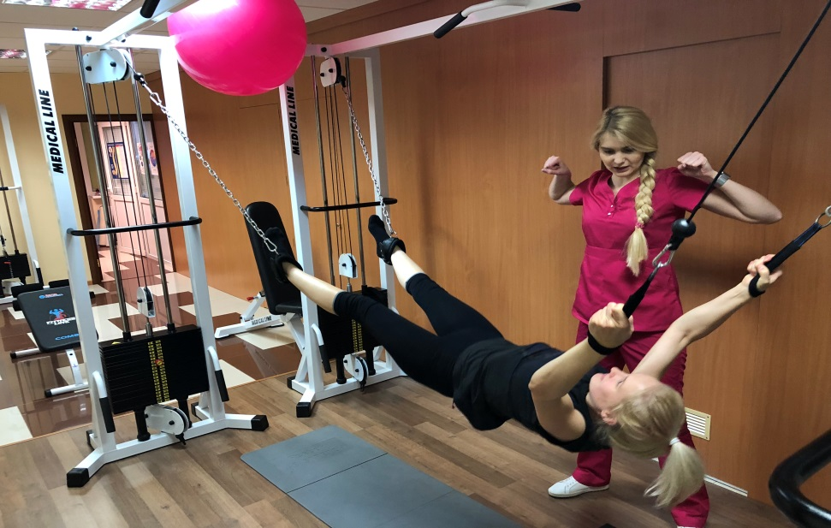
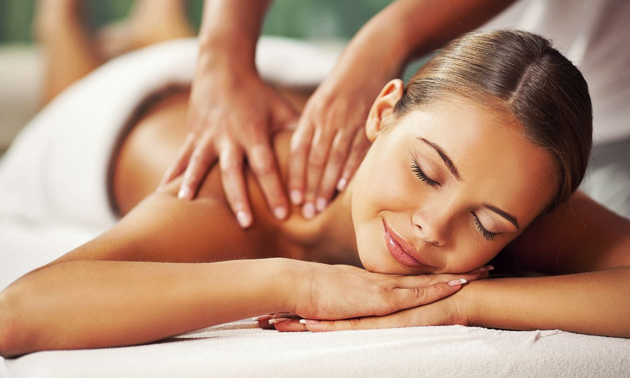
Кінезотерапію або відновлення, за допомогою рухів у її найбільш спільній характеристиці, можна розділити на два основні розділи:
Активна
Пасивна

Slide 6
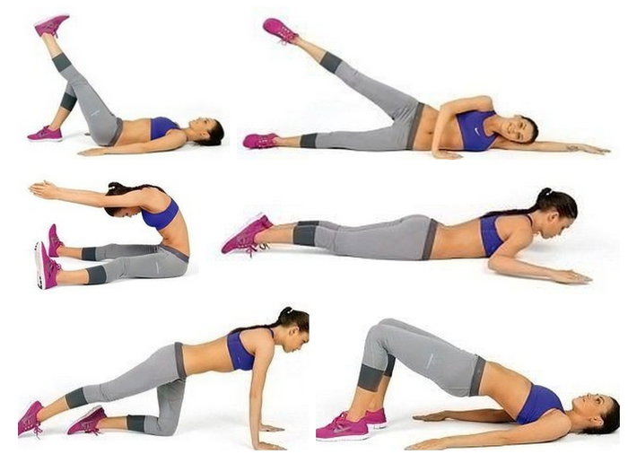
Активна кінезотерапія характеризується активною та свідомою участю пацієнта, який виконує вольові рухи.
Цей розділ охоплює використання активних фізичних вправ, трудової рухової діяльності, ходьби як одного із видів найбільш автоматизованих рухових навичок, рухів прикладного, побутового та звичайного характеру.
До цього виду терапії можна віднести і деякі активні спеціалізовані методи: пілатес, каланетика, йога, цігун, гімнастичні вправи та ін.

Slide 7
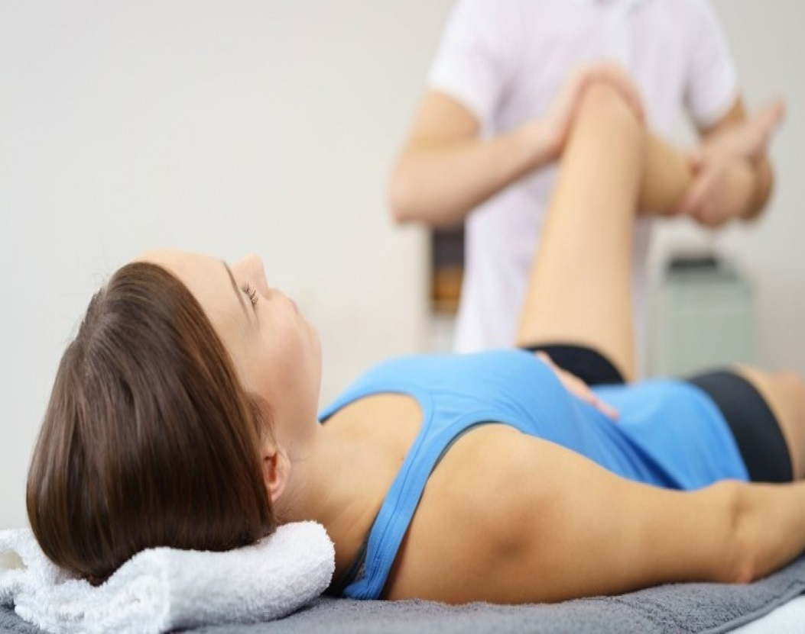
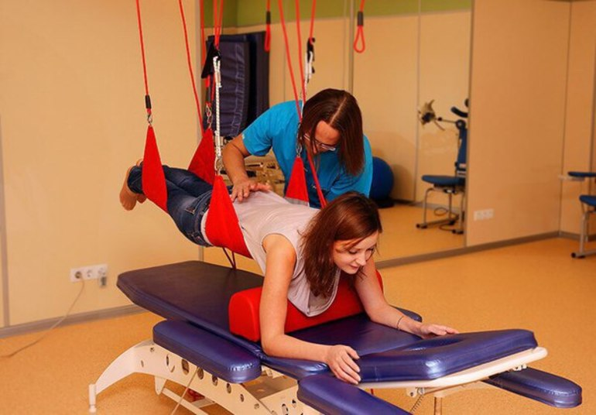
Пасивна кінезотерапія охоплює форми та засоби, за яких пацієнт бере участь пасивно, не виробляє вольових рухів. Рух здійснюється або ручним способом іншою особою, або за допомогою спеціальних апаратів та пристроїв, які імітують звичайні фізіологічні рухи (Пасивні фізичні вправи, механотерапія), або ж здійснюються рухи окремих тканин або частин тіла за допомогою спеціально організованих методичних систем (детензор, терапія, масаж мануальна терапія, остеопатія та ін.).

Slide 8
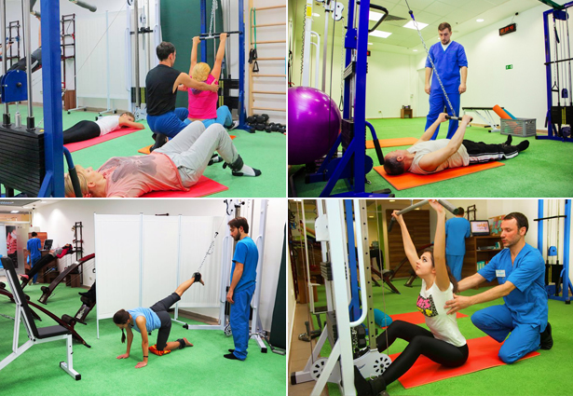
Кінезотерапію зазвичай відносять до групи неспецифічних терапевтичних факторів, що діють. Різні форми та засоби рухів змінюють загальну реактивність організму, підвищують його неспецифічну стійкість, руйнують патологічні динамічні стереотипи, що виникли внаслідок хвороби, та створюють нові, що забезпечують необхідну адаптацію.
Поряд із цим вона є також патогенетичною терапією. Більшість захворювань та пошкоджень нервової системи та опорно-рухового апарату протікають з порушенням рухової функції. При інших захворюваннях умови лікування потребують постільного режиму та зменшення рухової активності, що призводить до гіпокінетичних порушень. У цьому сенсі, оскільки кінезотерапія має основне завдання відновити або сприяти компенсуванню засмученої рухової функції, а також сприяти тренуванню обмежуючих фізичну працездатність серцево-судинної, дихальної та інших систем, вона має характер специфічної терапії.

Slide 9
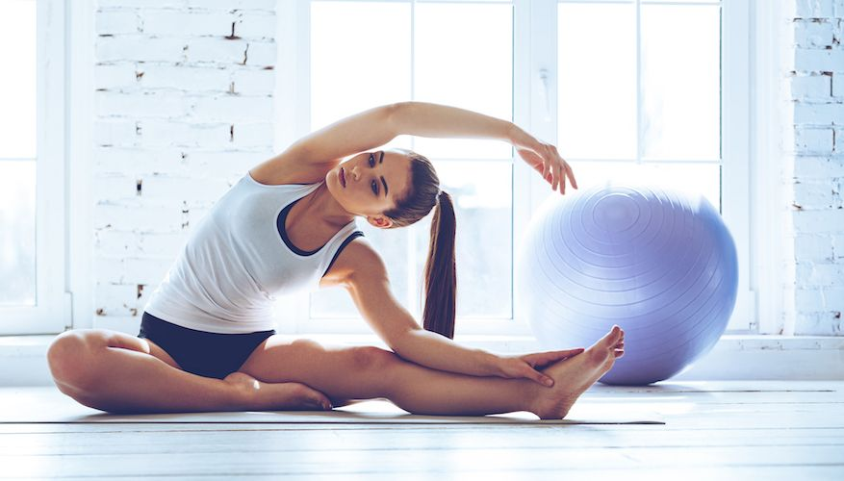
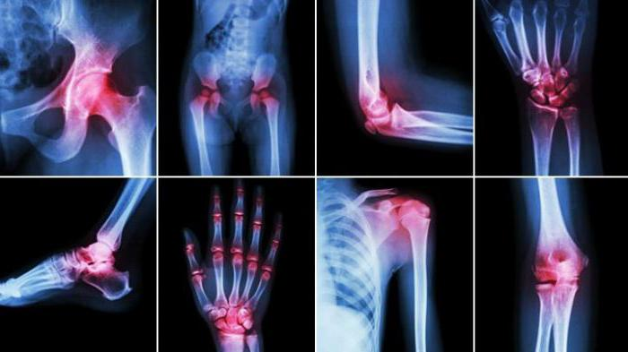
Мета кінезітерапії:
Лікування і профілактика захворювань пов’язаних з хребтом та опорно-руховим апаратом
Відновлення організму після операцій та травм
Загальне підвищення тонусу людини

Slide 10
Chem zhe tak khorosh dannyy metod i v chom yego otlichitel'nyye osobennosti: ​ 68 / 5 000 Результаты перевода Перевод Чим же такий добрий даний метод і в чому його відмінні риси:
По-перше, кінезотерапія – це високоефективний метод, за якого використання медикаментозних препаратів зводиться до мінімуму.
По-друге, ефект від занять поширюється не так на одну, конкретну, область організму, а цілому весь організм. Тобто. - Це комплексне одужання!
Ще одна перевага даного методу – це мінімальна кількість протипоказань порівняно з іншими методами, а також відсутність побічних ефектів.
Всі вправи, які включає кінезотерапія, безпечні для суглобів і хребта.
Програма занять (комплекс вправ) складається для кожного індивідуально, фахівцем кінезотерапевтом.
Заняття передбачають активну участь та взаємодію обох сторін у процесі тренування, що надає впевненості у власних силах.

Slide 11
В основу кінезотерапії лягли такі принципи:
Систематичність – заняття мають бути регулярними, від цього залежить відновлення рухових функцій організму.
Від простого до складного – всі рухи та вправи освоюються поступово, збільшення навантажень та ускладнення відбувається через деякі проміжки часу, враховуючи адаптацію організму.
Наочність та контроль – усі заняття проходять під чітким керівництвом та наглядом лікаря чи інструктора для досягнення максимального ефекту.
Дотримання правильного дихання – під час виконання вправ дуже важливо правильно дихати. Це допомагає подолати біль, а також включає в роботу глибокі м'язи організму.
Індивідуальність – кожна людина має свої індивідуальні особливості, які мають враховуватися під час побудови тренувань.

Slide 12
Показання та протипоказання до застосування методики

Slide 13
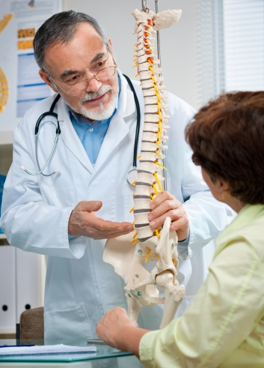
Показаниями к кинезотерапии являются следующие заболевания:
викривлення хребта та
сколіоз;
міжхребцева грижа;
остеохондроз хребта;
біль у хребті та суглобах;
периферичні та центральні
парези;
дистрофія м'язів;
коксартроз;
плече-лопатковий періартроз;
нестабільність сегментів
хребта;
післяопераційне відновлення

Slide 14
Протипоказання до кінезіотерапії поділяються на:
Абсолютні (протипоказання повністю)
Відносні (розглядаються у індивідуальному порядку)

Slide 15
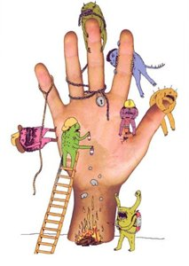
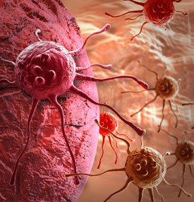
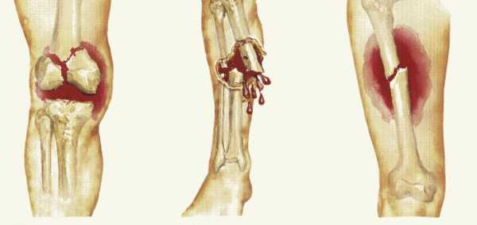
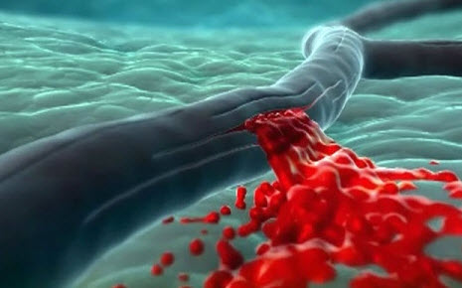
Повне протипоказання: - Злоякісні пухлини; - інфекційні захворювання; - крововиливи (відкриті та закриті); - переломи (до зрощення);

Slide 16
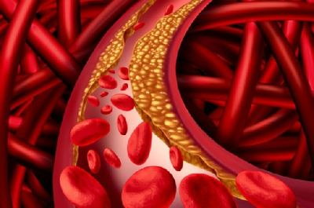
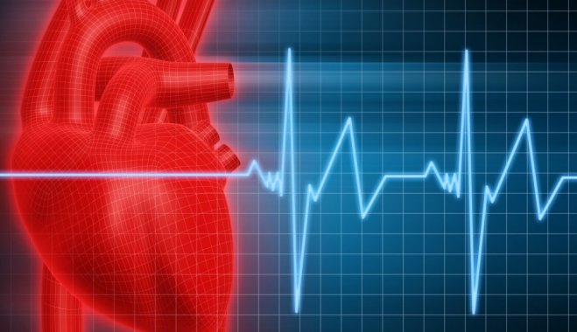
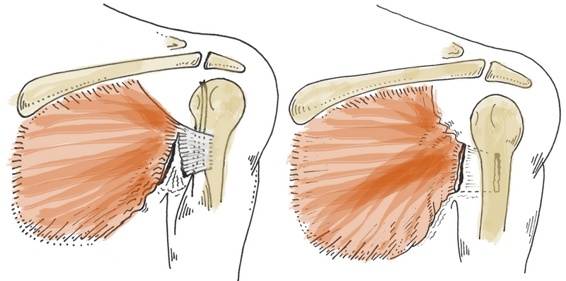
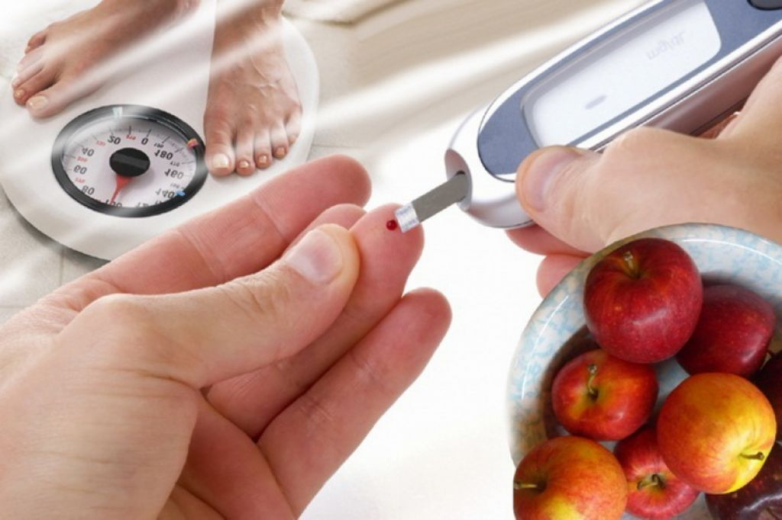
Відносні протипоказання:
гіпертонія;
гострий передінфарктний або передінсультний стан;
розриви м'язів та сухожиль;
ранній післяопераційний період;
онкологія опорно-рухового апарату;
тахікардія;
діабет;
тромбофлебіт та тромбоз;
перенесені інсульти, інфаркти;
високий ризик судинної катастрофи;
загострення хронічних захворювань;

Slide 17
Приклади застосування методик проведення кінезотерапії

Slide 18

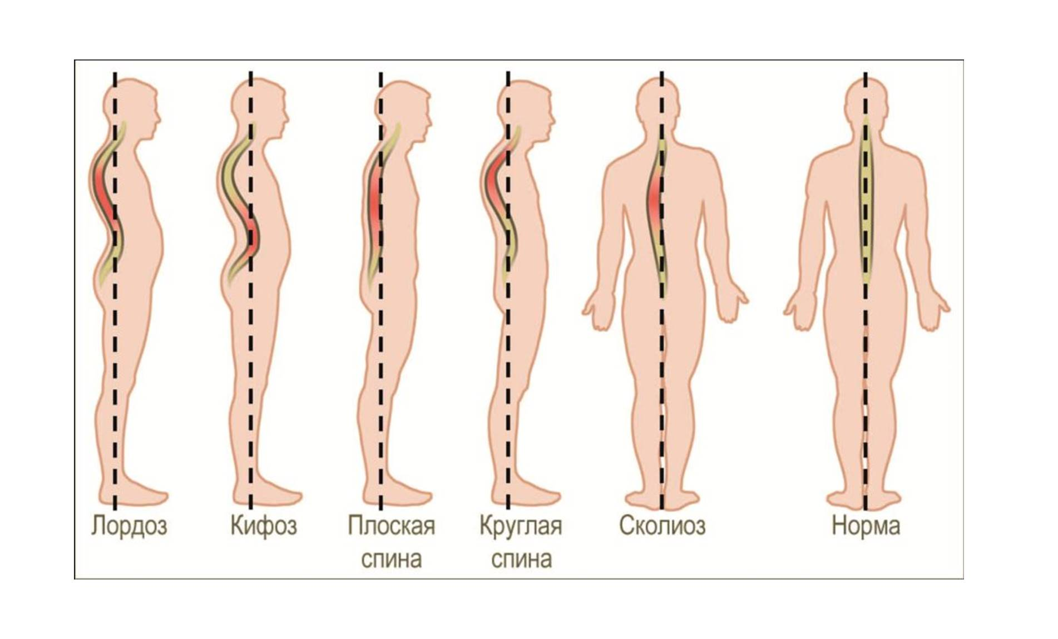
Застосування методики у роботі з дітьми
Кінезотерапія також часто призначається дітям, які мають проблеми з опорно-руховим апаратом, а також проблеми загального розвитку.
До таких відносяться:
діти, які страждають на ДЦП та аутизм;
розлад уваги;
порушення постави та сколіоз;
та ін.
Завдяки заняттям відбувається формування правильного симетричного корсету м'язового спини. Це дозволяє дитині не відчувати втому в дитячому садку та школі, підвищує витривалість та посидючість.

Slide 19
Кінезізіотерапія для підтримки загального стану:
Почнемо з того, що ж включає поняття красивого тіла для жінки: звичайно ж це в першу чергу красиве, струнке, спортивне і підтягнуте жіноче тіло. Тому для сучасних жінок важливими є фізичні вправи, як спосіб тримати свою фігуру в потрібній формі.
На жаль, в повному обсязі фізичні навантаження мають позитивний ефект, лише ті, які підбираються з урахуванням індивідуальних особливостей людини. У жіночому організмі таких особливостей набагато більше, ніж чоловіки.
Заняття спортом за системою кінезотерапії дозволяють не тільки позбутися проблем, зміцнити опорно-руховий апарат і тримати себе в добрій формі, а й уникнути травматизму та небажаних наслідків, до яких можуть призвести самостійні заняття у звичайних фітнес-клубах.
Правильно підібрані вправи під чітким контролем та наглядом допоможуть виглядати красиво, додадуть сил, додадуть тілу гнучкості, пластики та грації.
Також кінезотерапія сприяє виведенню шлаків із організму, нормалізації руху лімфи в організмі. До речі, порушення лімфотоку є однією із причин появи целюліту.
А найприємніше при заняттях за методикою кінезотерапії – це відсутність болю та неприємних відчуттів.

Slide 20
Кінезотерапія при вагітності
Вагітність – дуже важливий та складний період у житті кожної жінки. Особливо важким він для тих жінок і дівчат, які до вагітності ведуть не активний малорухливий спосіб життя і не дружать з фізкультурою. У період вагітності дискомфорту не уникнути, адже це і збільшення в розмірах, і в масі, зміна структури організму, що часто спричиняє біль у хребті та суглобах.
Кінезотерапія при вагітності передбачає виконання спеціальних вправ, які допоможуть підготуватися та стійко, без наслідків пережити всі тяготи даного періоду.
Переваги даної методики в тому, що вправи прості, доступні та безпечні для мами та дитини.
Вправи допомагають:
позбутися болю та у хребті
зменшити головний біль
усунути дискомфорт у русі рук і ніг.
Під час занять зміцнюються м'язи, що у процесі пологів, що допомагає полегшити цей важкий процес.
Дослідження в галузі гінекології та акушерства визначили, що заняття кінезотерапією в період вагітності зменшують ризик розривів промежини, важких пологів та подальших ускладнень.

